Slide 1
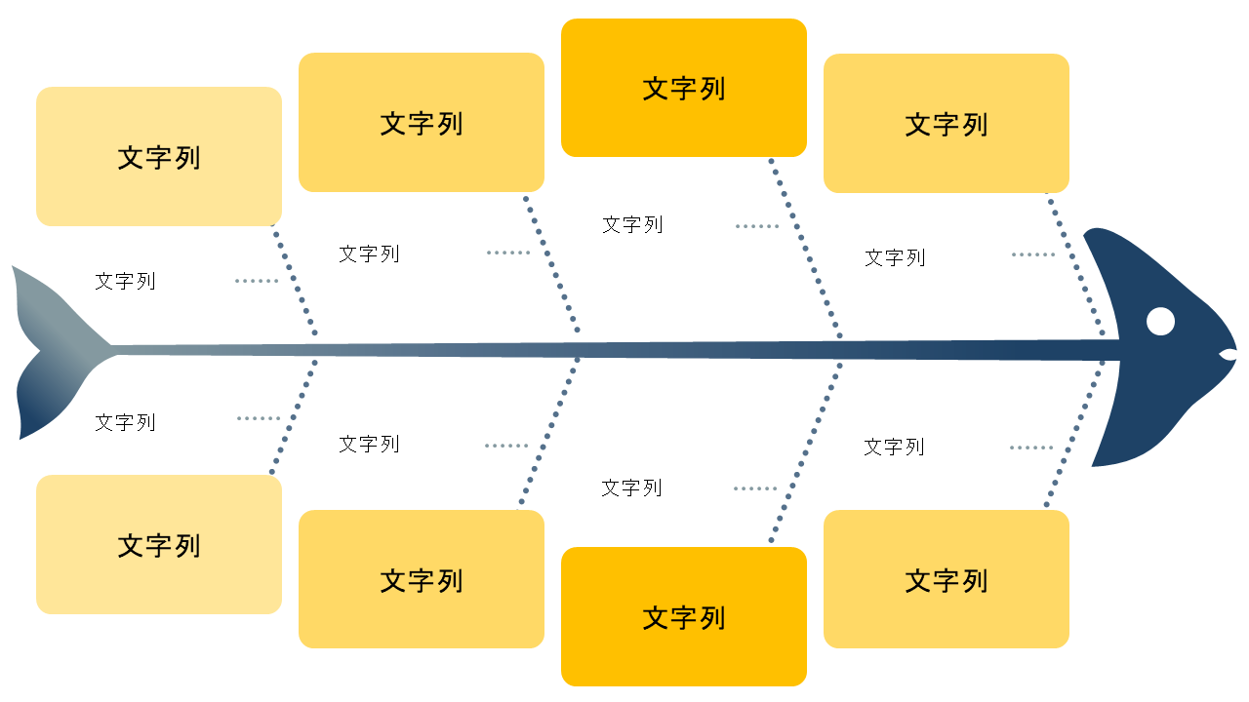
PowerPoint 形式の 8 叉フィッシュボーン図テンプレート
このテンプレートを使用するタイミング: こちらの図は、部門横断的なチームの議論や多面的なプロジェクト評価など、複数の要因が中心的問題に寄与している包括的な問題解決セッションに最適です。このテンプレートを使用すると、組織的な変更や製品の欠陥など、複雑な問題を詳細に調査できます。
テンプレートの注目の機能: この図では 8 本に分かれた骨により、徹底的な根本原因分析を行えます。このテンプレートでは幅広いアイデアを扱うことができるため、潜在的な原因の見落としを防げます。セグメント化されたカラフルなレイアウトによって見やすく整理することができ、ブレインストーミングを経たアイデアを、関連するカテゴリに分類できます。

Slide 2
文字列
文字列
文字列
文字列
文字列
文字列
文字列
文字列
文字列
文字列
文字列
文字列
文字列
文字列
文字列
文字列

Slide 3
免責条項 Smartsheet がこの Web サイトに掲載している記事、テンプレート、または情報などは、あくまで参考としてご利用ください。Smartsheet は、情報の最新性および正確性の確保に努めますが、本 Web サイトまたは本 Web サイトに含まれる情報、記事、テンプレート、あるいは関連グラフィックに関する完全性、正確性、信頼性、適合性、または利用可能性について、明示または黙示のいかなる表明または保証も行いません。これらの情報に依拠して生じたいかなる結果についても Smartsheet は一切責任を負いませんので、各自の責任と判断のもとにご利用ください。

